Slide 1
Сдача ГИА в форме ГВЭ

Slide 2
Процедура ПМПК
Ребенок с ограниченными возможностями здоровья – это ребенок, у которого наблюдается нарушение психофизического развития (речи, зрения, слуха, опорно-двигательного аппарата, интеллекта и др.), и им чаще всего требуется специальное корректирующее обучение и воспитание.
Статус ребенок с ограниченными возможностями здоровья присваивается при прохождении ПМПК.

Slide 3
Согласно Приказам Министерства образования и науки РФ № 1394 от 25.12. 2013 «Об утверждении Порядка проведения государственной итоговой аттестации по образовательным программам основного общего образования», и № 1400 от 26.12. 2013 «Об утверждении Порядка проведения государственной итоговой аттестации по образовательным программам среднего общего образования» обучающиеся с ограниченными возможностями здоровья и обучающиеся дети инвалиды могут проходить государственную итоговую аттестацию в форме государственного выпускного экзамена.
Обучающиеся с ограниченными возможностями здоровья при подаче заявления в ГЭК, представляют копию рекомендаций психолого-медико-педагогической комиссии, а обучающиеся дети-инвалиды и инвалиды — оригинал или заверенную в установленном порядке копию справки, подтверждающий факт установления инвалидности, выданной федеральным гос. учреждением МСЭ

Slide 4
Категория лиц с ОВЗ, сдающих экзамены в форме ГВЭ:
Дети с нарушением слуха.
Дети с нарушением зрения.
Дети с нарушением опорно-двигательного аппарата.
Дети с тяжелым нарушением речи.
Дети с задержкой психического развития.

Slide 6
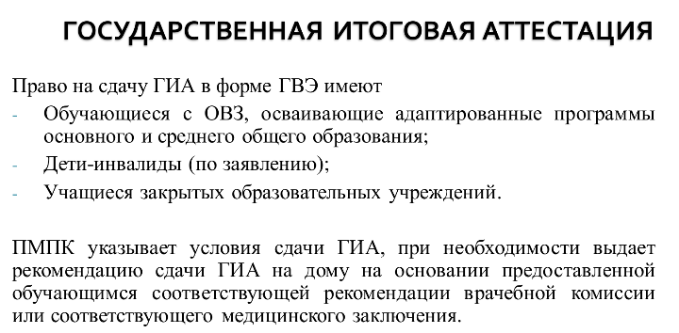

Slide 7
Категории детей для ГВЭ:

